Slide 1


2019
Netcoreconf
Chatbots inteligentes
28/09/2019

Slide 2
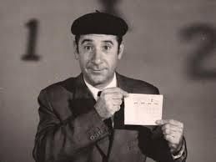

¿Y tu quien eres?
¿Y tu quien eres?
@saintwukong
@dzapic0

Slide 3
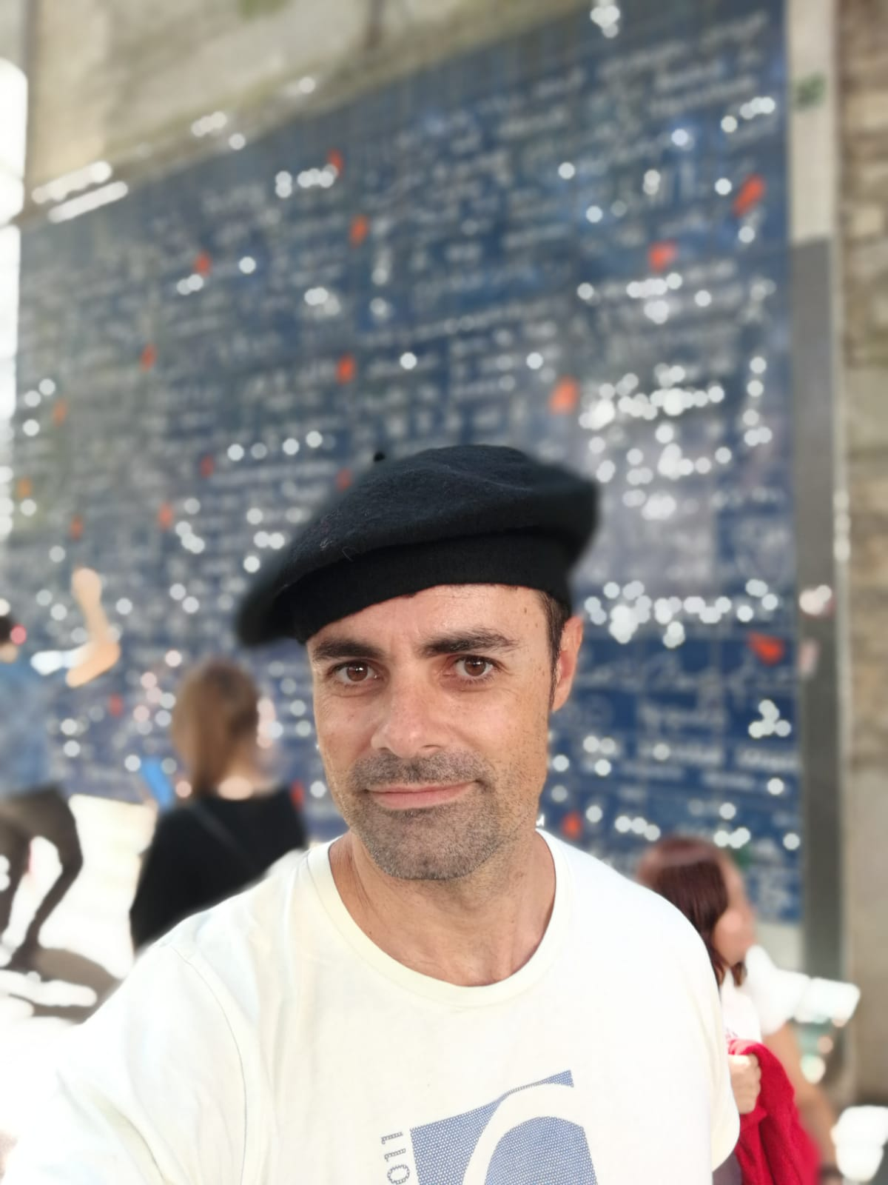
¿Y tu quien eres?
@saintwukong
@dzapic0

Slide 4
Sponsors

Slide 5

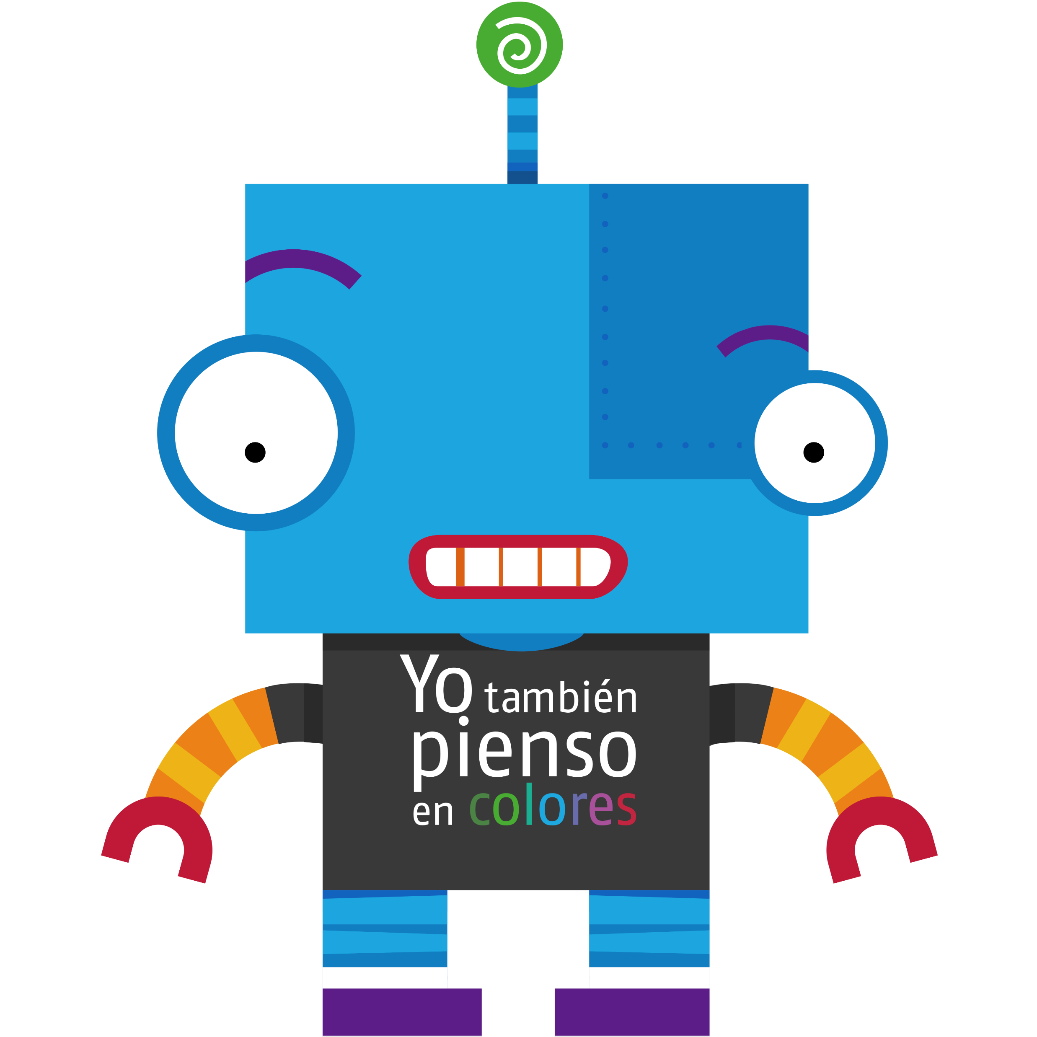
Chatbots inteligentes

Slide 6
¿Qué vamos a ver?
Bot Framework
LUIS & Servicios cognitivos
Demos

Slide 7
BOT framework

Slide 8
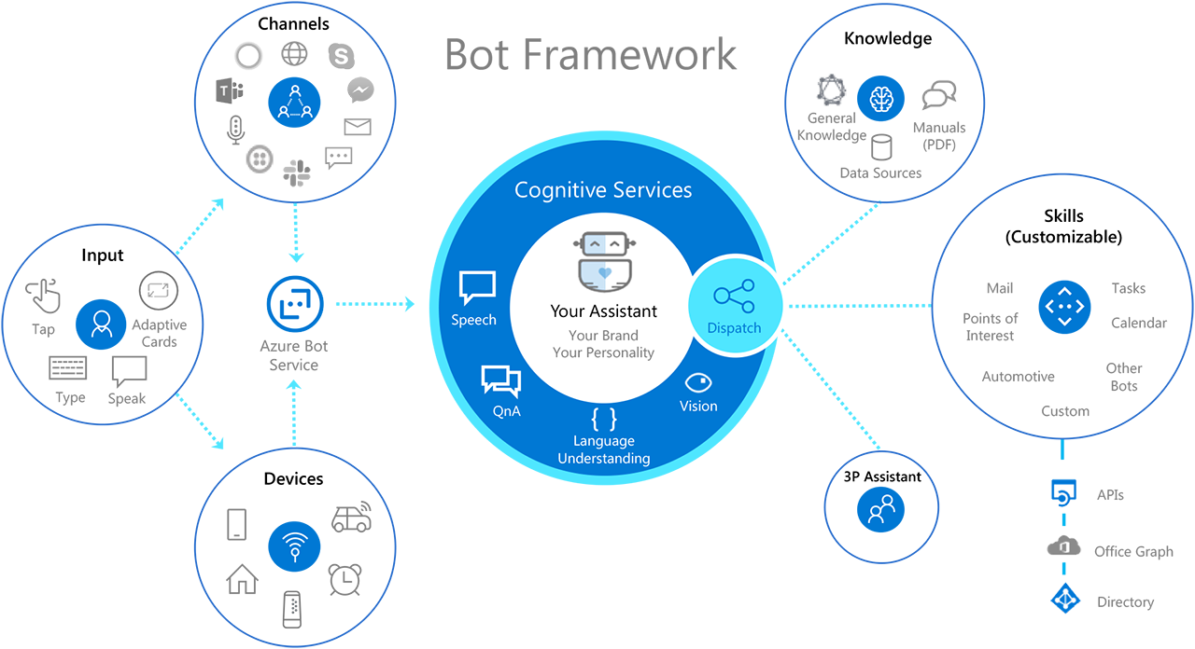
Bot framework

Slide 9
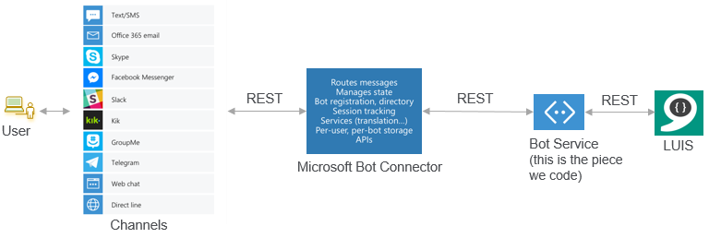
Bot framework

Slide 10
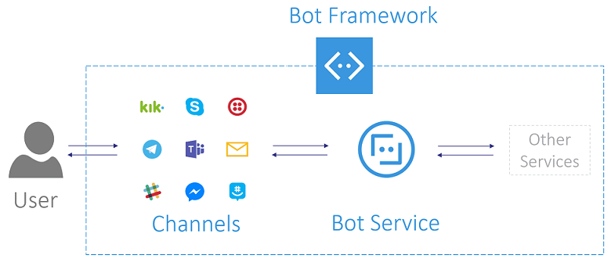
Canales

Slide 11
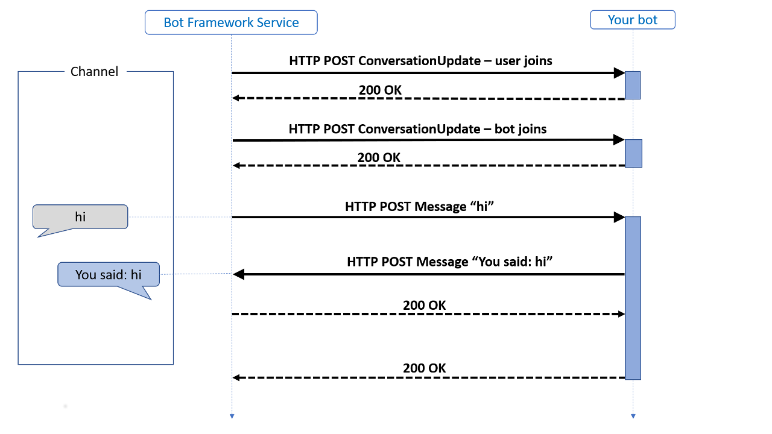
Funcionamiento

Slide 12
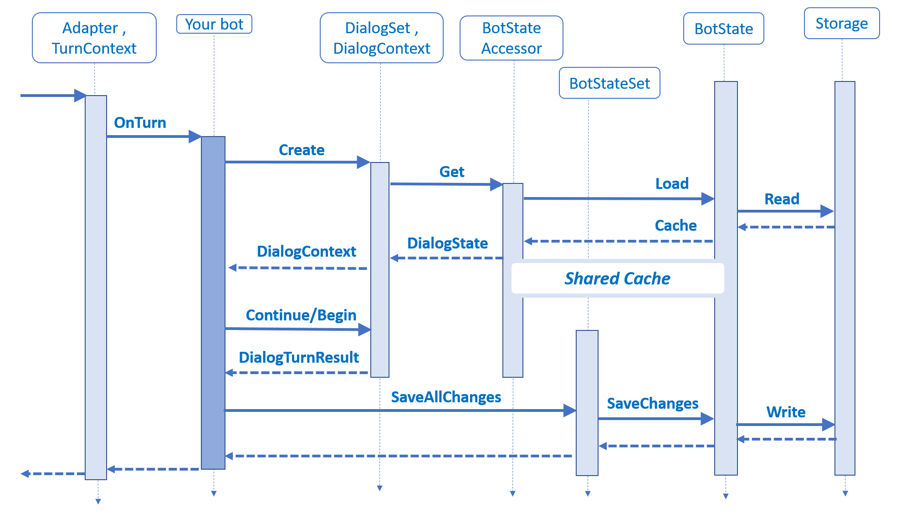
Estados

Slide 13
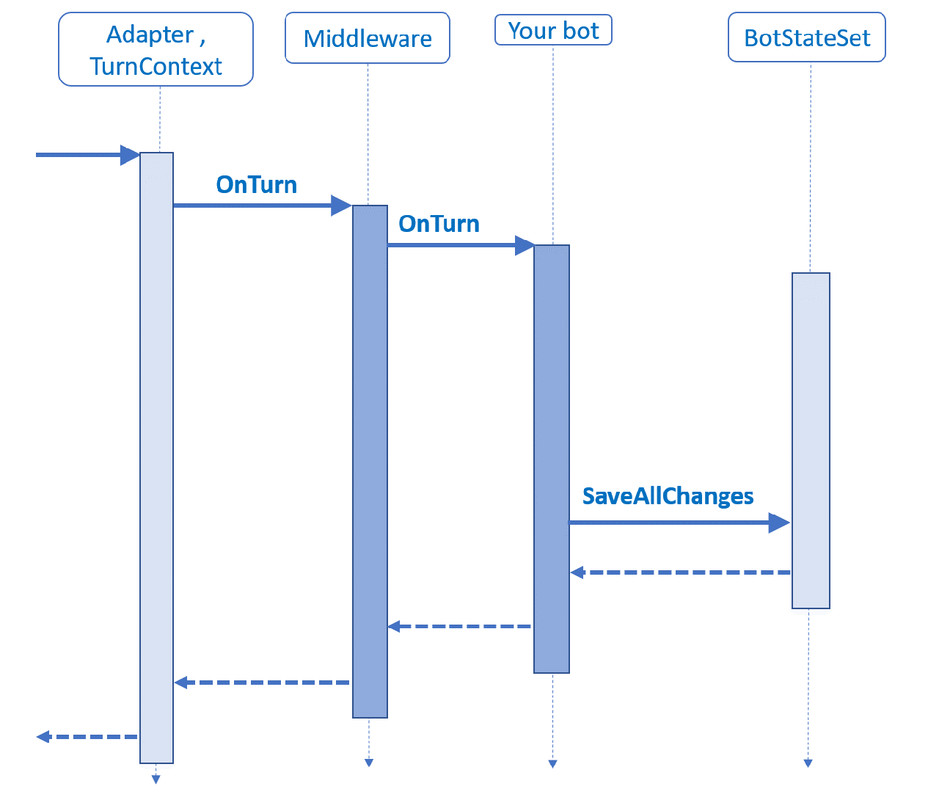
Middleware

Slide 14
DEMO TIME

Slide 15
Servicios cognitivos
“inteligencia”

Slide 16





Cognitive Services
Decisión
Visión
Voz
Búsqueda
Lenguaje
Notes:
https://azure.microsoft.com/es-es/services/cognitive-services/

Slide 17





vision
Face
Computer Vision
Video Indexer
Ink Recognizer (Versión preliminar)
Form Recognizer (Versión preliminar)
Custom Vision
Notes:
https://azure.microsoft.com/es-es/services/cognitive-services/directory/decision/

Slide 18





lenguaje
Análisis de texto
Traslator Text
QnA Maker
Language Understanding (LUIS)
Inmersive Reader
Notes:
https://azure.microsoft.com/es-es/services/cognitive-services/directory/decision/

Slide 19










búsqueda
Bing Autosuggest
Bing Spell Check
Bing Web Search
Bing Visual Search
Bing Custom Search
Bing Entity Search
Bing Video Search
Bing News Search
Bing Image Search
Bing Local Business Search (Versión preliminar)
Notes:
https://azure.microsoft.com/es-es/services/cognitive-services/directory/decision/

Slide 20



Decisión
Content Moderator
Personalizer (Versión preliminar)
Anomaly Detector (Versión preliminar)
Notes:
https://azure.microsoft.com/es-es/services/cognitive-services/directory/decision/

Slide 21

voz
Servicios de voz
Speaker Recognition (Versión preliminar)
Notes:
https://azure.microsoft.com/es-es/services/cognitive-services/directory/decision/

Slide 22
DEMO TIME

Slide 23

Gracias
@saintwukong
@dzapic0

Slide 24
Más información:
info@netcoreconf.com
@Netcoreconf
Visítanos en:
netcoreconf.com
GRACIAS

Slide 25
Sponsors

